Slide 1
Україна в процесах міжнародної міграції робочої сили
Роботу виконала:
студентка 1-го курсу спеціальності “Міжнародна економіка” 1 група
Лавриненко Катерина

Slide 2
Що ж таке міграція?
Міграція – це переселення людей з одного регіону або країни в інший регіон або в іншу країну.
Міграція робочої сили - це переміщення працездатного населення, що викликається причинами економічного характеру.

Slide 3
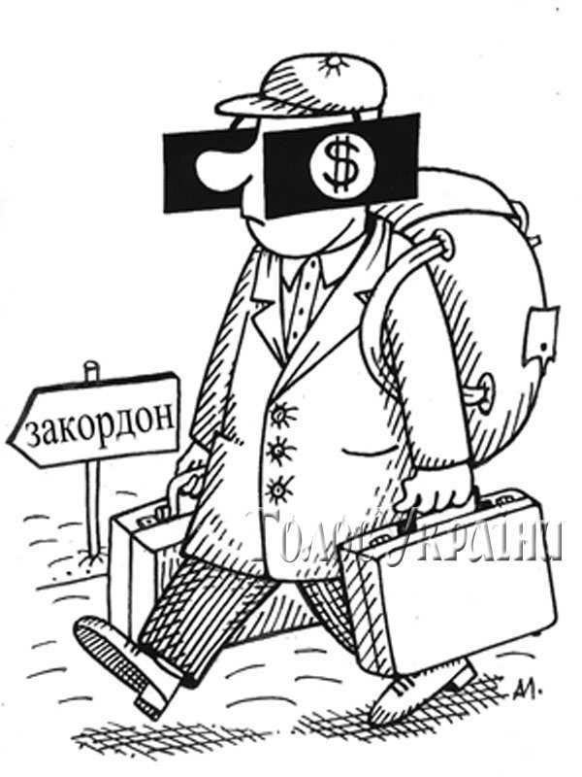
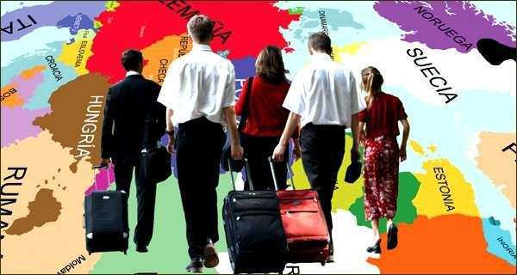
Мета міжнародної міграції робочої сили — прагнення до поліпшення свого матеріального становища — залишається незмінною на протязі останнього століття.

Slide 4
Політична
Види міграції
Туристична
Релігійна
Освітня
Трудова

Slide 5
Міграція = еміграція + імміграція
Емігра́ція — вимушена чи добровільна зміна місця проживання людей, переселення зі своєї батьківщини, країни, де вони народилися і виросли в інші країни глобального суспільства з економічних, політичних або релігійних причин.
Іммігра́ція — в'їзд громадян інших держав у країну на довгострокове перебування або постійне проживання. Як правило, зумовлена економічними або політичними причинами, рідше релігійними чи родинними міркуваннями.

Slide 6
Українці емігрують
США
Ізраїль
Німеччина

Slide 7
«Відплив умів» (лікарі , науковці, вчителі), який збагачує людський капітал розвинутих країн, негативно відбивається на економічному стані України, загострює і без того складну демографічну ситуацію в країні

Slide 8
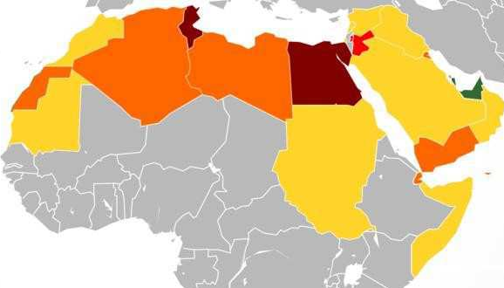
В Україну мігрують:
Китаю
До арабських країн
Африки

Slide 9
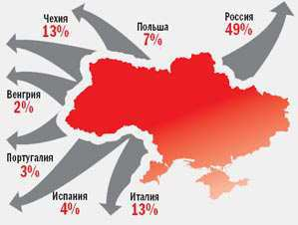
Основні причини міжнародної міграції робочої сили:
високий рівень заробітної платні в основних імміграційних центрах (США, Західна Європа);
вищий технічний рівень умов праці в країнах імміграції;
соціальні умови для більш повної реалізації своїх можливостей у країнах імміграції;
політичні причини;
військові причини;
релігійні причини;
національні причини;
культурні причини.

Slide 10
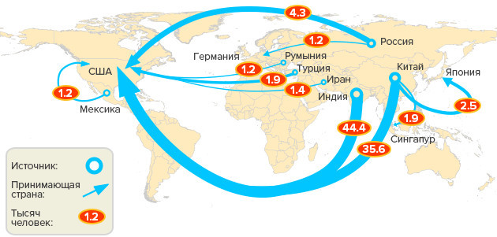
Нині Україна на міжнародних ринках переважно виступає як держава — експортер робочої сили
Потоки трудової міграції з України
1)Росія,
2)Польща,
3)Чехія,
4)Італія,
5)Греція,
6)Кіпр,
а останнім часом —
Німеччина,
Португалія,
Іспанія

Slide 11
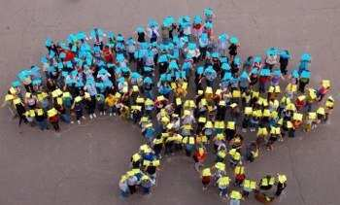
Україна є однією з найбільших країн-донорів робочої сили в Європі. Зовнішня трудова міграція стала об’єктивною реальністю сьогодення. Про це свідчить великий потік робочої сили закордон

Slide 12
Міграція робочої сили для України на даний час має переважно негативні наслідки
від’їзд висококваліфікова-них спеціалістів
низька заробітна плата
виїжджають за кордон у пошуках роботи молоді люди
Неосвіченність населення та повільний розвиток НТР

Slide 13
Надходження коштів від українських мігрантів на Батьківщину
Близько 3 млн. українських мігрантів щорічно привозять до україни близько 7 млрд. доларів.
Іноземної валюти в Україну сприяють розширенню торгівлі товарами, в тому числі й вітчизняного виробництва.
Частина емігрантів після повернення
з-за кордону вкладає кошти в організацію бізнесу, виробництва.

Slide 14
Країни, що приймають робочу силу, отримують при цьому такі переваги:
• зменшення витрат виробництва підвищення конкурентоспроможність товарів;
• іноземні робітники, створюючи попит на товари та послуги, стимулюють зростання виробництва;
• при імпорті кваліфікованої робочої сили країна, що її приймає, економить на витратах на освіту та професійну підготовку;
• іноземні робітники не забезпечуються пенсіями і не враховуються при реалізації різного роду соціальних програм.

Slide 15
Міграційна політика України має спиратися на міждержавні угоди з країнами-потенційними користувачами нашої робочої сили

Slide 16
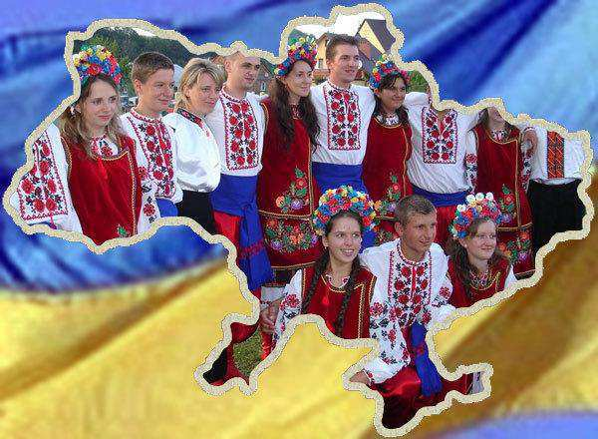
Висновки:
Інтеграція України у світовий ринок праці передбачає всебічне врахування тенденцій розвитку сучасної міжнародної трудової міграції, її форм та особливостей, механізму її державного регулювання.
Першочерговими задачами є скорочення масштабів еміграції, перетворення безповоротної еміграції в поворотну, забезпечення гідних умов прийому іммігрантів і політичних біженців, усунення причин, що штовхають людей до нелегальної міграції.

